Slide 1
Proyección de Presupuesto 2022
Lic. Adrián Obando Rodríguez
Tesorero

Slide 2
Premisas de Ingresos

Slide 3
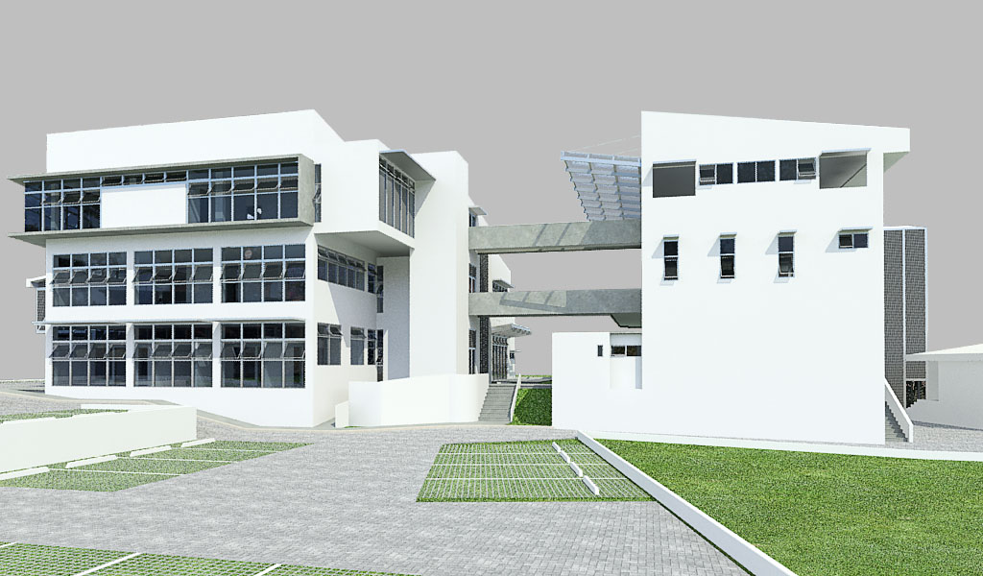
Propuesta de aumento de cuota ordinaria para el 2022: un 2% (costo de vida), cuota actual ¢9.780 mensual, ¢9.975 cuota mensual propuesta.
Ingreso por Cuotas
Imagen
Se estima 7500 personas colegiadas activas, con una proyección de incremento de: 40 personas colegiadas nuevos para el mes de marzo 202, y 60 en forma trimestral, también se proyecta una recuperación efectiva de ¢110.000.000 por personas colegiadas morosas.

Slide 4
Se estima vender al año 36.011 usos de certificación de idoneidad mental para portar armas, a un costo de ¢3.365 c/u.
Se estima vender al año 4.244 formularios de idoneidad mental centros de atención integral, a un costo de ¢3.365 c/u
Para este año se estima la venta de certificados para evaluación para adopciones, en total 152, a ¢3.365 c/u.
Ingreso por venta de certificados para evaluación de Idoneidad Mental

Slide 5
Se estima un ingreso por
¢121.176.000
por concepto de venta
de certificados
de idoneidad mental.
Venta Certificados de Evaluación de IM
Proyección de Egresos | Monto en colones | Porcentaje
Mantenimientos y sostenibilidad de la Plataforma SEDIM | 48,470,400 | 40%
Actividades Gremiales y Actualización Profesional | 12,117,600 | 10%
Gastos fijos | 30,294,000 | 25%
Proyectos e Inversión en Tecnologías de Información | 30,294,000 | 25%

Slide 6

En esta partida se incluyen los ingresos esperados por venta de servicios, considerando la cantidad promedio de ventas anuales
Incluye: Incorporación, sello blanco, certificaciones, recertificaciones, carnet y reincorporaciones
Venta de servicios a las personas colegiadas

Slide 7
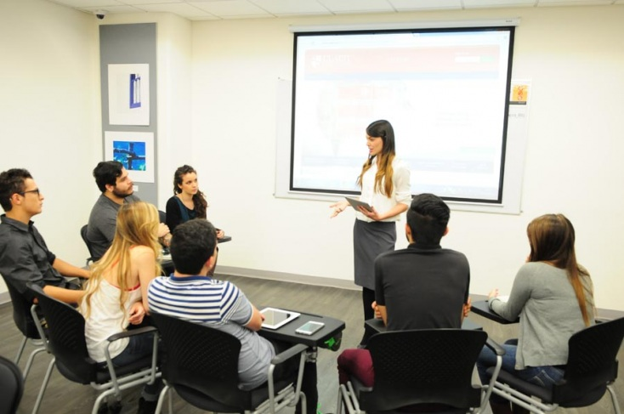
Esta partida corresponde a los ingresos proyectados por los cursos, charlas, talleres, certificaciones, entre otros, que se impartirán para actualización profesional de los colegiados(as) y público en general sobre temas de interés profesional. . Para el cálculo del precio de venta de las capacitaciones se considera como referencia el costo correspondiente.
Actualización
Profesional
Imagen

Slide 8
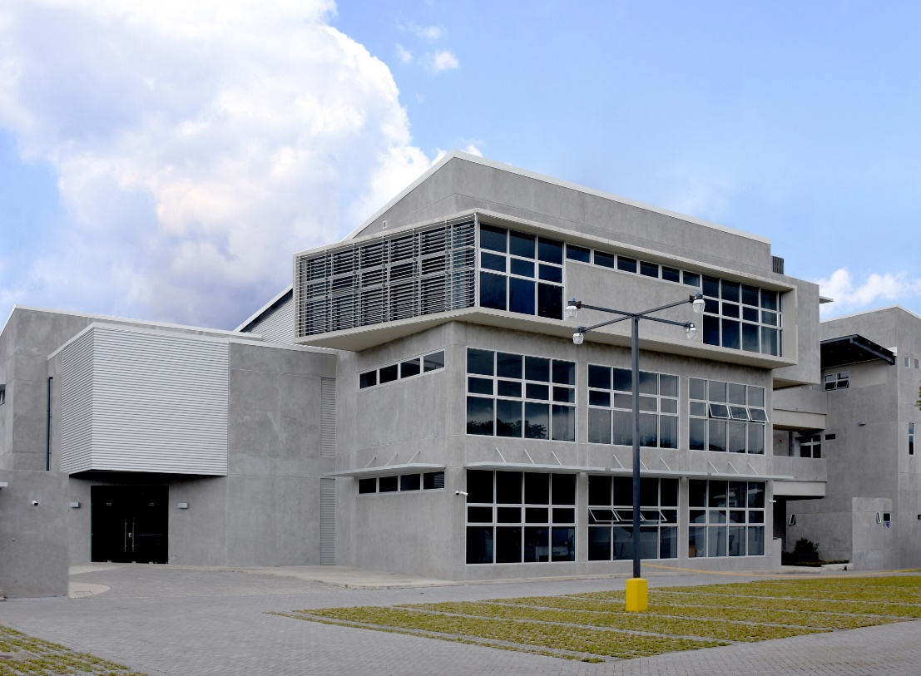
Alquiler de Instalaciones: Alquiler de Instalaciones: Se estima un promedio de 5 alquileres anuales con un costo de ¢200.000. En el alquiler, el monto proyectado para este periodo es reservado, principal mente por la situación de la pandemia, y dado que a nivel de agenda se brinda prioridad a las actividades programadas del Colegio incluyendo la agenda de capacitaciones.
Otros
Ingresos
Imagen

Slide 9
Intereses Financieros producto de las inversiones del Colegio.
Se incorpora el ingreso por comisiones generadas por la gestión de cobro, desde una plataforma del Colegio.
Se incorpora los ingresos correspondientes para el desarrollo del Congreso de Neuropsicología.
Se incorpora los ingresos por los proyectos planificados de servicios de atención psicológica primaria.
Otros
Ingresos

Slide 10
Cuenta Presupuestaria | Monto Presupuestado 2022
INGRESOS
INGRESOS ORDINARIOS
CUOTAS COLEGIATURA | 1,001,153,600
MATERIAL DEL EJERCICIO PROFESIONAL
CERTIFICADOS DE EVALUACIÓN DE IDONEIDAD MENTAL | 121,176,000
CERTIFICADOS CENTROS DE ATENCIÓN INTEGRAL | 14,280,000
CERTIFICADOS ADOPCIONES | 510,000
SERVICIOS A LA PERSONA COLEGIADA
INCORPORACIONES | 11,000,000
REGISTRO DE POST GRADOS | 1,122,000
CONSTANCIAS Y CERTIFICACIONES | 3,162,000
VENTA DE IDENTIFICACIONES | 2,692,800
SELLO DE AGUA | 918,000
FOTOCOPIAS/CORREOS | 146,880
REINCORPORACIONES | 5,610,000
ACTUALIZACIÓN PROFESIONAL
CURSOS DE CAPACITACIÓN | 66,740,000
CIREC | 25,000,000
INGRESO CONGRESO NEUROPSICOLOGÍA | 18,000,000
OTROS INGRESOS
SERVICIOS DE ATENCIÓN PSICOLOGÍCA PRIMARIA | 127,296,000
OTROS INGRESOS
ALQUILER DE INSTALACIONES | 1,000,000
INTERÉSES SOBRE INVERSIONES COLEGIO | 1,500,000
INTERÉSES SOBRE CUENTAS CORRIENTES | 500,000
INGRESO POR COMISIONES GESTIÓN DE COBRO | 10,000,000
INGRESO PERIODO ANTERIOR | 170,000,000
TOTAL INGRESOS | 1,581,807,280
Presupuesto
de Ingresos
Presupuesto
Ingresos

Slide 11
Premisas de Egresos

Slide 12
Incluye la totalidad de los servicios personales salario, las cargas sociales respectivas y gastos asociados a la misma.
Esta partida involucra los servicios públicos, las pólizas de distintos riesgos relacionados con el edificio los y las agremiadas, contempla el mantenimiento general de la infraestructura, del mobiliario y del equipo.
Un monto significativo en esta partida son todos los servicios de comunicación y divulgación para posicionar la imagen de la profesión de Psicología en sus distintas ramas y la función del Colegio ante la sociedad.
Gastos
Administrativos

Slide 13
Corresponden al costo que incurre el Colegio para el pago de sus servicios utilizando el sistema bancario nacional, la conectividad en línea y las obligaciones financieras producto del crédito de las instalaciones del Colegio.
Gastos
Financieros

Slide 14
Programa Inversión Activos:
Incluye los proyectos en Tecnologías de Información requeridos para el 2022 se contempla continuidad del proyecto de gestión documental. Todo con miras a un mayor acercamiento a los colegiados(as) y una mayor agilización de los servicios.
Costos de
Inversión

Slide 15
En este rubro se registran todos los costos relacionados con las actividades gremiales de los colegiados (as) del GAM y de regionales, así como el rubro de actividades gremiales para colegiados (as) jubilados (as).
Actividades
Gremiales

Slide 16
Capacitaciones: Esta partida la constituye el pago a los facilitadores de todas las capacitaciones programadas a un costo por hora de ¢26.000, la alimentación en los casos que corresponda y las plataformas virtuales.
Incorporaciones: Corresponde a todos los costos generados en el proceso de incorporación de los nuevos profesionales.
Costo capacitaciones e Incorporaciones

Slide 17
CIREC: En esta partida se incluyen los gastos de administración, operación básica del Centro y los costos involucrados con las capacitaciones.
Revista Costarricense de Psicología: Contempla los costos necesarios para alcanzar el más alto nivel en revistas científicas de calidad mundial.
Costo Servicios Especializados

Slide 18
Programa Junta Directiva.
Gastos de operación relacionados directamente con la Junta Directiva.
Proyectos Junta Directiva. Proyectos específicos que surgen de vínculos con entes externos en beneficio del gremio.
Programa Asamblea: En este rubro se incluyen los gastos relacionados con la logística de la ejecución de una Asamblea, tales como publicaciones, alimentación y materiales, en los casos que se requieran, para este periodo se contempla las plataformas virtuales.
Comisiones de Trabajo: En este rubro se incluyen los gastos operativos de las comisiones de trabajo que apoyan la gestión de la Junta Directiva.
Gastos
Directivos

Slide 19
Fiscalía: Incluye principalmente los gastos operativos para realizar su actividad de Fiscalización.
Tribunal de Honor : Involucra todos los gastos relacionados con la gestión del Tribunal de Honor, como las dietas, alimentación y publicaciones.
Tribunal Electoral: Esta partida es una partida en el presupuesto y obedece al mandado de la Ley Orgánica del Colegio. Se consideran los rubros que faciliten la actividad del Tribunal, incluyendo un monto para el proceso electoral 2022.
Fiscalía y Tribunales

Slide 20
Cuenta Presupuestaria | Monto Presupuestado 2022
EGRESOS
COSTO MATERIAL EJERCICIO PROFESIONAL
CERTIFICADOS FÍSICOS EVALUACIÓN DE IDONEIDAD MENTAL | 1,000,000
TOTAL COSTO MATERIAL EJERCICIO PROFESIONAL | 1,000,000
SERVICIO A LA PERSONA COLEGIADA
SELLO DE AGUA | 2,000,000
INCORPORACIONES | 10,000,000
TOTAL SERVICIO A LA PERSONA COLEGIADA | 12,000,000
ACTUALIZACIÓN PROFESIONAL
TALLERES CAPACITACIÓN | 45,196,200
CONGRESO NEUROPSICOLOGÍA | 18,000,000
TOTAL ACTUALIZACIÓN PROFESIONAL | 63,196,200
ACTIVIDADES GREMIALES
ACTIVIDADES GREMIALES | 6,000,000
ACTIVIDADES COMITÉ PERMANENTE JUBILADOS (AS) | 1,900,000
ACTIVIDADES COMISIONES | 7,500,000
TOTAL ACTIVIDADES GREMIALES | 15,400,000
COSTO SERVICIOS DE ATENCIÓN PSICOLÓGICA PRIMARIA
SERVICIOS DE ATENCIÓN PSICOLÓGICA PRIMARIA | 108,000,000
TOTAL ACTUALIZACIÓN PROFESIONAL | 108,000,000
RECURSOS HUMANOS
PLANILLA | 381,642,000
GARANTIAS SOCIALES | 101,135,130
PRESTACIONES LEGALES | 5,000,000
DÉCIMO TERCER MES | 31,803,500
CAPACITACIÓN AL PERSONAL | 3,650,000
UNIFORMES | 750,000
PÓLIZA RIESGOS DEL TRABAJO INS | 2,000,000
PLANIFICACIÓN LOGÍSTICA | 1,775,000
TOTAL RECURSOS HUMANOS | 527,755,630
Presupuesto
de Ingresos
Presupuesto
Egresos

Slide 21
Cuenta Presupuestaria | Monto Presupuestado 2022
EGRESOS
GASTOS FIJOS
AGUA | 3,000,000
ELECTRICIDAD | 9,000,000
TELÉFONO | 7,000,000
ICE (INTERNET Y AFINES) | 9,000,000
SERVICIO CORREOS Y AFINES | 2,000,000
PÓLIZA DE INCENDIO | 10,000,000
PÓLIZA DE EQUIPO ELECTRONICO | 1,500,000
PÓLIZA DE DINERO Y VALORES EN TRANSITO | 200,000
PÓLIZA DE RESPONSABILIDAD CIVIL | 2,000,000
PÓLIZA FIDELIDAD | 500,000
MATERIALES ARTÍCULOS DE LIMPIEZA Y COCINA | 7,000,000
SERVICIOS DE MONITOREO Y SEGURIDAD | 37,000,000
OTROS SERVICIOS EVENTUALES | 2,000,000
MANTENIMIENTO DE MOBILIARIO Y EQUIPO | 2,000,000
MANTENIMIENTO DE EDIFICIO | 35,000,000
PAPELERIA Y UTILES DE OFICINA | 12,000,000
IMPUESTOS BIENES INMUEBLES | 6,150,770
VIÁTICOS Y SERVICIOS DE TRANSPORTES | 1,000,000
GASTOS DE OPERACIÓN | 500,000
BOTIQUÍN y BRIGADA | 3,500,000
TRÁMITES LEGALES | 2,500,000
GUARDADOCUMENTOS | 2,000,000
SERVICIO DE LIMPIEZA | 25,000,000
SERVICIO DE MANTENIMIENTO ZONAS VERDES | 500,000
CONTRATOS PERMANENTES TI | 59,000,000
CONTRATOS MANTENIMIENTO PREVENTIVO | 12,000,000
COMUNICACIÓN E IMAGÉN | 36,600,000
CONVENIOS INSTITUCIONALES | 1,500,000
TOTAL GASTOS FIJOS | 289,450,770
Presupuesto
de Ingresos
Presupuesto
Egresos

Slide 22
Cuenta Presupuestaria | Monto Presupuestado 2022
EGRESOS
GASTOS FINANCIEROS
COMISIONES Y OTROS CARGOS FINANCIEROS | 40,000,000
CUOTA CRÉDITO | 190,000,000
TOTAL GASTOS FINANCIEROS | 230,000,000
FISCALÍA
GASTOS DE OPERACIÓN | 1,500,000
CAPACITACIÓN DE PERSONAL FISCALÍA | 500,000
PROYECTOS Y ASESORÍAS DE INVESTIGACIÓN | 1,000,000
TOTAL PROGRAMA FISCALÍA | 3,000,000
CIREC
GASTOS DE OPERACIÓN | 32,000,000
TOTAL PROGRAMA CIREC | 32,000,000
REVISTA COSTARRICENSE DE PSICOLOGÍA
DIETAS REVISTA COSTARRICENSE DE PSICOLOGÍA | 2,400,000
GASTOS DE OPERACIÓN | 3,000,000
TOTAL DEL PROGRAMA REVISTA | 5,400,000
PROGRAMA JUNTA DIRECTIVA
ASESORIA LEGAL | 20,000,000
DEFENSA PROFESIONAL | 15,000,000
AUDITORIA EXTERNA | 2,000,000
ASESORÍA SERVICIOS | 20,000,000
FEDERACIONES Y ASOCIACIONES | 1,500,000
ALIMENTACIÓN | 3,000,000
IMPRESOS Y PUBLICACIONES | 2,500,000
GASTOS DE REPRESENTACIÓN | 3,000,000
DIETAS JUNTA DIRECTIVA | 16,000,000
TOTAL PROGRAMA JUNTA DIRECTIVA | 83,000,000
PROYECTOS JUNTA DIRECTIVA
PROYECTOS | 7,933,680
REGIONALIZACIÓN | 3,000,000
TOTAL PROGRAMA PROYECTOS JUNTA DIRECTIVA | 10,933,680
Presupuesto
de Ingresos
Presupuesto
Egresos

Slide 23
Cuenta Presupuestaria | Monto Presupuestado 2022
EGRESOS
PROGRAMA DE ASAMBLEAS
DIVULGACIÓN o PUBLICACIONES | 6,000,000
ALIMENTACION ASAMBLEISTAS | 3,000,000
SUMINISTROS MATERIALES PARA ASAMBLEA | 3,000,000
TOTAL PROGRAMA ASAMBLEAS | 12,000,000
PROGRAMA DE TRIBUNAL DE HONOR
DIETAS TRIBUNAL DE HONOR | 8,000,000
GASTOS DE OPERACIÓN TRIBUNAL DE HONOR | 5,769,000
PUBLICACIONES TRIBUNAL DE HONOR | 600,000
TOTAL PROGRAMA TRIBUNAL DE HONOR | 14,369,000
PROGRAMA DE TRIBUNAL ELECTORAL
GASTOS DE OPERACIÓN | 8,000,000
DIETAS | 3,390,000
ASESORÍAS | 5,650,000
LOGISTICA VOTACIONES | 7,232,000
TOTAL PROGRAMA TRIBUNAL ELECTORAL | 24,272,000
PROGRAMA DE INVERSIÓN EN ACTIVOS
EQUIPO TECNOLOGÍA DE INFORMACIÓN | 45,500,000
LICENCIAS | 33,180,000
PROYECTOS IT | 33,850,000
ACTIVOS INSTITUCIONALES | 6,000,000
TOTAL PROGRAMA DE ACTIVOS e INVERSIÓN EN CAPITAL | 118,530,000
PROGRAMA DE BENEFICIOS
PROGRAMA DE BENEFICIOS | 20,000,000
TOTAL PROGRAMA DE BENEFICIOS | 20,000,000
PROGRAMA DE COMISIONES DE TRABAJO
COMISIONES DE TRABAJO | 11,500,000
TOTAL PROGRAMA DE COMISIONES | 11,500,000
TOTAL EGRESOS | 1,581,807,280
Presupuesto
de Ingresos
Presupuesto
Egresos

Slide 24
MUCHAS GRACIAS

